Slide 1
サイバーセキュリティ基礎論
― IT社会を生き抜くために ―
6. 安全な設定（２）

Slide 2
安全な設定
個人でできるサイバーセキュリティ対策を知る
情報機器そのものを守ること
サービスに提供した自分の情報などを守ること
ネット上を流れる情報を盗聴されないためにできること

Slide 3
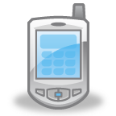
ネットワークの例
データ
センタ
インターネット
利用者の情報
...
...
サーバ
九州大学
自宅など
ログイン・情報要求
応答
無線LAN
Notes:
大学や自宅などからネットのサービスを利用するばあいは大雑把にこのような感じの構成になっている
大学の中のサービスはインターネットに出て行かないかもしれないが

Slide 4
攻撃の例
データ
センタ
偽サイト
インターネット
利用者の情報
...
...
情報漏洩
サーバ
ウイルス
九州大学
自宅など
盗聴
乗っ取り
無線LAN
盗難
Notes:
インターネットには様々な人が接続できるので、中には悪い人もたくさんいる
攻撃できる所はたくさんあり、これは一例
近いところで攻撃されるかもしれないし、遠くのサーバが攻撃対象になるかもしれない
この図にはないがインターネット自体も盗聴されている可能性はある

Slide 5
できるところから対策
データ
センタ
インターネット
利用者の情報
...
...
サーバ
九州大学
自宅など
無線LAN
個人でも対策可能な所
Notes:
自分の手の届かない所については自分では防御しようがないが、できるところは対策したほうがいい
今日はその中で自分の使っている機械、サーバ側にある情報、それから通信経路の３つについて防御のための設定などを紹介する

Slide 6
何が守れるのか？
情報機器そのもの
  自分のパソコン・スマホとその内容
  より安全な使い方
サービス側にある情報
  「アカウント」の保護
ネット上で受け渡される情報
  無線LANの安全性について
  サーバ・クライアント間の暗号化について

Slide 7
サーバ上にある情報を守る

Slide 8
「アカウント」の保護
「アカウント」
  情報システムを利用する「権利」のこと
  利用者の様々な情報が紐づく
    個人の識別
    個人情報の蓄積
    利用履歴
アカウント名（ユーザ名・ユーザID）とパスワードの組での保護が一般的
  そのアカウントの正当な利用者だけが知っているはずの情報

Slide 9
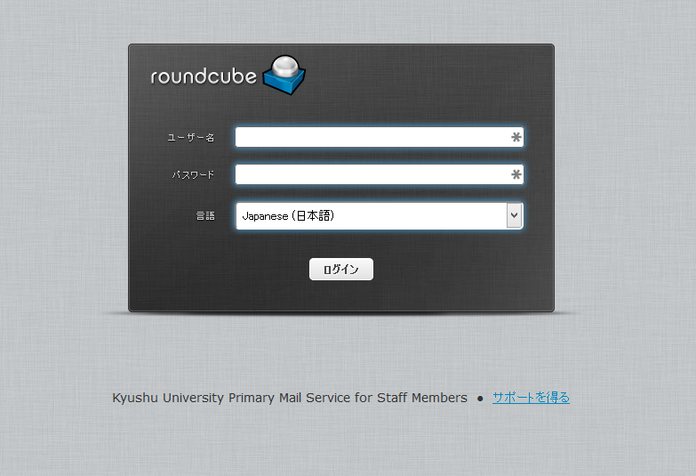
ログイン画面の例（全学基本メールのウェブメール）
「ユーザー名」と「パスワード」が合致していれば正当な本人と判定
Notes:
ユーザー名が部屋番号、パスワードが鍵、のような

Slide 10
パスワード
「部屋の鍵」「車の鍵」のようなもの
  内容が漏れるとアカウントを勝手に利用される
    現実の部屋や車と違って地球の裏側からでも
悪い人は被害者のパスワードを当てたい
いろいろな攻撃方法（当て方）がある
  総当り
  サーバからの漏洩
  辞書攻撃
  通信の盗聴
  フィッシングなどによる詐取
  などなど…

Slide 11
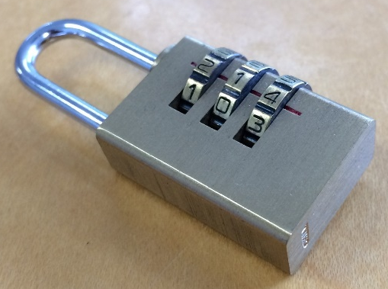
総当り
可能な組み合わせを順に試す
  ダイヤル錠の番号忘れて試したことある人？
数字4桁
  10⁴ = 10,000通り
英数字8文字（大文字小文字を区別）
  62⁸ = 218,340,105,584,896通り (218兆)
英数字記号8文字（使える記号によるが一例）
  96⁸ = 7,213,895,789,838,336通り (7,210兆)
英数字10文字
  62¹⁰ = 839,299,365,868,340,224

Slide 12
総当り
現実にはサーバに直接は難しい
  ネットワーク越しでは時間がかかりすぎる
  回数が多いので管理者に気づかれやすい
  複数回失敗するとロックされるサービスも多い
サーバからパスワード情報が漏洩した場合に使う
  盗みだしたのに総当りが必要なの？

Slide 13
パスワードハッシュ
通常パスワードはそのままサーバに保存しない
  「一方向関数」「ハッシュ関数」と呼ばれる仕組みで変換して保存する
    変換した文字列は「パスワードハッシュ」
  パスワードハッシュから平文パスワードに逆変換はできない
平文パスワード
パスワードハッシュ
123abc
GAEuET5fv5t3Q
Notes:
ハッシュ:任意の長さのデータを固定長のデータに変換する仕組み
本のデータのハッシュ、一文字変更するとハッシュ値もかわる
データが改ざんされていないかどうかの確認などにも使われる
このハッシュは古い計算式のもので今は使われていません
あらかじめ計算しておくことができないような細工もあります

Slide 14
パスワードの確認
利用者がパスワードを入力
そのパスワードをハッシュ関数で変換
保存されていたパスワードハッシュと比較
同じならパスワードは正しい
管理者も利用者のパスワードはわからない
パスワードハッシュが漏れてもパスワードはわからない
Notes:
暗号化ではだめなのか? だめなのです

Slide 15
わからないので総当り
理論的に強いハッシュ関数は限られている
  だいたい使われているものはわかる
  同じ仕組みで計算すれば総当りできる
最近の計算機はとても速い
  家庭のパソコンでも一秒間に何十億回も計算可能
  あらかじめ計算しておくこともできる
それでも長くて複雑なパスワードにたどり着くのには時間がかかる（はず）
Notes:
最近のパソコンでも毎秒10億回とか軽く計算できるらしい

Slide 16
辞書攻撃
全ての組み合わせを試すのは時間がかかる
よく使われるパスワードを集めたリストを使う
  英単語・氏名
  なんらかの理由で漏洩したパスワードリスト
2014年のダメパスワードランキング
  https://splashdata.com/press/worst-passwords-of-2014.htm

Slide 17
逆向きの辞書攻撃
パスワードを固定してユーザー名を変える
  ユーザー名の辞書もあるということ
安易なパスワードを使う人が少しでもいると侵入されてしまう
「鎖の強さは最も弱い輪によって決まる」
  The strength of the chain is in the weakest link.

Slide 18
「良いパスワード」？
悪いパスワード
  短い
  数字だけ、英小文字だけなど
  辞書に載っている単語や生年月日等を流用
良いパスワード
  長い
  英大小文字、数字、記号を混在
  単語や生年月日・名前などを含まない

Slide 19
盗聴
手元の端末とサーバの間のどこかで入力を盗む
手元の端末
  マルウェアでキー入力や画面を盗聴
サーバ
  内容を改ざんし罠を仕掛けるなど
通信路（無線やインターネットなど）
  暗号化されていない通信は盗聴の可能性

Slide 20
フィッシング
被害者を騙してユーザー名・パスワードなどを罠ページに入力させる
よくある例
  有名なサービスを騙る
    Amazon、PayPal、VISAカード、銀行など
  学内サービスを騙る
    応答しないとメールアカウントを停止します、など
入力してしまったらアウト
  メールアカウントなら一瞬で迷惑メール送信などに悪用

Slide 21
実例（メールアカウント）
Subject: Re: ヘルプ デスク管理者から電子メール アラート。
From: Joana Gomes <joana.gomes@ua.pt>
To: Joana Gomes <joana.gomes@ua.pt>
Date: Wed, 29 Apr 2015 22:24:43 +0000
親愛なるメールユーザー
我々はあなたのアカウントを終了する要求を受信しましたメールチームによって、プロセスが開始された、次の 48 時間以内にあなたのメールアカウントが最後に終了しました。本当にあなたにメールを終了するかどうかを確認するにこのメールを送信しています。
この終了をキャンセルするこのリンク (リクエストをキャンセルする)およびより速くより安全なフル機能のメールの経験のためのあなたのアカウントを更新します。
このメッセージには返信しないでください。このアドレスに送信されたメールを答えることができません。
電子メールサービスを使用していただきありがとうございます。
コピー右 © 2015年情報センター。
http://mysite-f5fd3898.dudaone.com/

Slide 22
実例（ハンゲーム）
Subject: ハンゲームアカウントーー安全確認
From: "Hangame" <members@hangame.co.jp>
To: <XXXXXXXXXXXXXX>
Date: Fri, 2 May 2014 19:41:23 +0800
Sender: zclj5493@yahoo.co.jp
X-Mailer: Microsoft Outlook Express 6.00.2900.5512
お客様
株式会社营团社サービスシステムをご利用いただき、ありがとうございます。
システムはお客様のアカウントが異常にログインされたことを感知しました。
下記のログイン時間を照らし合せてご本人様によるログインであるかどうかご確認お願いします。
http://top.hangame.co.jp/login/
http://dragonests.tk/arad.hangame.co.jp/login/
Notes:
.tk はトケラウという国? のトップドメインで、個人が好きな名前でドメインを無料で作れる

Slide 23
対策
メールはよく読む
メールのリンクを直接クリックしない
  自分が使っているサービスならそのページに直接移動する
先生や詳しい友達などに一度相談する
  サービスが停止するなどとあわてさせるのが手口
  まず落ち着くこと
フィッシングサイトのブロックはセキュリティ対策ソフトでは間に合わない場合が多い

Slide 24
使い回し問題
パスワードを複数覚えられない！
  紙に書いたりするなと言われる
同じパスワードを使いまわしたくなる
メールアドレスで登録など、IDも使いまわすケースが多い
結果、1つ漏れたら他のサービスも破られる

Slide 25

使い回し問題
you@example.com
password
漏洩
Google
you@example.com
password
Facebook
you@example.com
password
iCloud
you@example.com
password
Dropbox

Slide 26
良いパスワードなら？
長くて複雑なパスワードなら、総当りや辞書攻撃ではばれないから、使いまわしても良くない？
万一フィッシングなどで漏れたら、全部変更しなければならない
パスワードをハッシュで保存していないようなダメなサービスが結構ある
  利用者からは管理がどうなっているかわからない
  どんなに複雑なパスワードでも無駄
  情報漏洩が発生してからわかっても手遅れ…

Slide 27
使いまわさない工夫
全部を覚えないでいいようにルールを作る
  数文字の固定文字列に、サービス名などから連想される文字列を少し足す、など
しかし全部脳内で済ますのは限界……
  数百のパスワードをどうやって使いまわさずに済ませられるだろうか

Slide 28
機械に覚えさせる
ブラウザの保存機能は使うな、という意見もある
  そのPCが他人に操作されるとまずい
  保存したデータを吸い取るウイルスもある
覚えられずに同じパスワードを使いまわすのとどちらがリスクが高いだろう？
端末をきちんとセキュリティ対策するのが前提

Slide 29
パスワード管理ソフト
サービス毎のアカウント情報を手元で暗号化し安全に保持・管理してくれるソフト・アプリ
  Lastpass, 1Password, KeePass 等々
複雑なパスワードを自動生成する機能もある
  いちいち覚えなくても強いパスワードで守れる
  マルウェア感染などで一網打尽になる危険はある
    使っていなくても盗聴で同じこととも言える
端末の保護がより重要
Notes:
Lastpass の画面見せる?
ログイン情報つきのブックマークのような意味もある(フィッシング対策)

Slide 30
多要素認証・多段階認証
認証に2つ以上の情報を使用する
  正規の利用者のみが知っている情報
    パスワード、PINコード
  正規の利用者のみが持っているもの
    ICカード、本人のスマートフォンなど
  正規の利用者の身体の情報
    指紋・虹彩・静脈など

Slide 31
よくある２段階認証
スマートフォンに・・・
  サーバから使い捨てパスワードをSMSで受信
  アプリを入れて使い捨てパスワードを生成
使い捨てパスワードを生成する小さな機械を配る場合も
ログイン時に通常のパスワードを入力すると追加で入力が必要
  万一パスワードが漏れてもアカウントを守れる
  パスワードが漏れたこともわかる場合が多い
対応サービス増加中
  Google, Facebook, Dropboxなど
スマートフォンを持っているなら是非使って欲しい

Slide 32
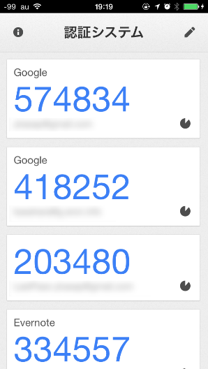
2要素認証の様子
ID
Password
yourid
********
追加の画面
2-step verification
Enter the verification code
574834
Notes:
パスワードが不要な認証方式
スマホや指輪
OpenID
フェデレーション
Yubikey
SecurID

Slide 33
パスワードの定期的変更
本当にセキュリティを高めるかどうかは議論の余地がある
  漏れたことがすぐわからないとか、漏れたままだと被害が拡大するサービスでは一定の効果がある
  ２段階認証などで同じ効果が得られる
  頻繁に変更させると簡単なパスワードを使いまわしてしまう危険性がある
定期変更を強制されるサービスもある
  しかも前使ったパスワードは使えない所も
  パスワード管理ソフトの自動生成を使うなどする

Slide 34
秘密の質問
「母親の旧姓は？」「初めて飼ったペットの名前は？」などの質問に答える
  アカウント作成時に登録させられ、パスワードリセットなどの時に聞かれる
実はセキュリティ的な強度は高くない
  質問が自由に選べない物が多い
  一般的な質問内容が多く、SNSなどを見ていると結構わかってしまう
質問文と関係ない答えを登録すると少し安全
  忘れないような対策は必要
Notes:
Google による研究

Slide 35
サーバに残す情報の管理
サービス利用に必要な個人情報は仕方ない
残さなくてもいい情報は残さない
  例: Amazonにクレジットカード番号を保存
    残しておくとワンクリック購入が使えて便利
    残しておくと漏洩や乗っ取りでの悪用の危険性
  利用者でコントロールできない場合も…
    残してはいけない「CVC」「CVV」を保存しているダメサービスもある
    漏洩してから、騒ぎになる
Notes:
漏洩した時にどうするか、を考えておく
クレジットカード会社への連絡方法を確認しておくとか
パスワードの変更方法を時々確認するとか
マットホーナンの話
アップルのカスタマーサポートに電話して仮パスワードゲットに成功
そこからリンクしていた Google や Twitter のアカウントも芋蔓でのっとり
対策しててもムダ…
使わなくなったサービスのアカウントは消せれば消す

Slide 36
課題
本日の講義であげた内容で、既に自分が実践していることがあればそれを示し、それをする事の利点や難点など気づいたことを書いてください。
本日の講義を聞いて、今までしていなかったが新たに実践しようと考えたことがあれば、それを書いてください。
逆に、知ってはいたが自分では実践していない、もしくは関係がないと思うことがあれば、その内容と理由を書いてください。
本講義の感想、要望、質問などあれば、書いてください。

